Slide 1
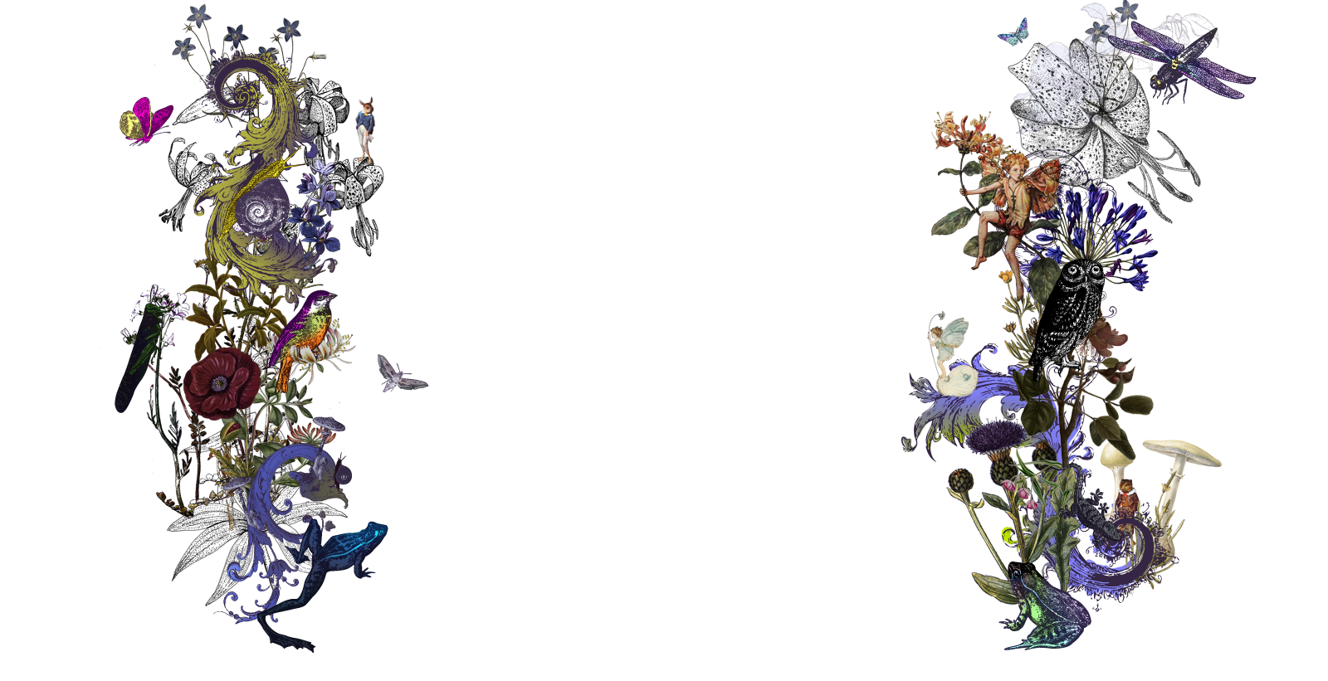
সবাইকে শুভেচ্ছা

Slide 2
পাঠ পরিচিতি
শ্রেণিঃতৃতীয়
বিষয়ঃপ্রাথমিক বিজ্ঞান
আধ্যায়ঃ ৪(জীবনের জন্য পানি)
পাঠঃ১ পানির উৎস

Slide 3
শিক্ষক পরিচিতি
ফারহানা পারভীন জুঁই
সহকারি শিক্ষক
চর ভেদুরিয়া-১ স প্রা বি
ভোলা সদর,ভোলা।

Slide 4
শিখনফল
৩. ১ .১. পানির উৎস সমূহ চিহ্নিত করতে পারবে।

Slide 5
চল আমরা একটা ছড়া পড়ি...
পরিষ্কার পানিতে
মজা লাগে নাইতে
আরাম লাগে গরমে
সর্দি লাগে চরমে

Slide 6
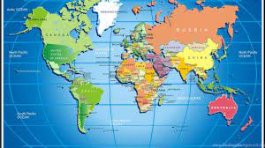
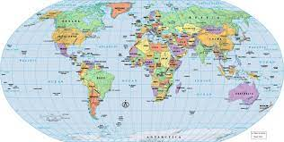
পূর্বজ্ঞান যাচাই
১।পৃথিবী কি দিয়ে ঢাকা?
পৃথিবীতে মাটি ও পানির মধ্যে কোনটির পরিমাণ বেশি?
উত্তরঃমাটি ও পানি দিয়ে
উত্তরঃপানির পরিমাণ বেশি

Slide 7
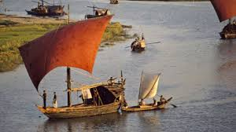
পাঠ ঘোষণা
পানির উৎস

Slide 8
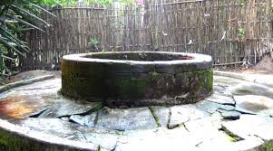
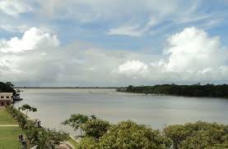
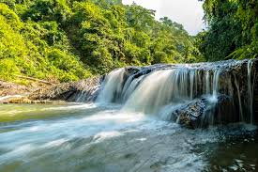
এসো আমরা কিছু ছবি দেখি
কুয়া
নলকূপ
নদী
ঝর্ণা

Slide 9
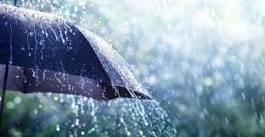
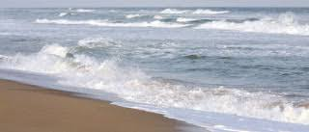
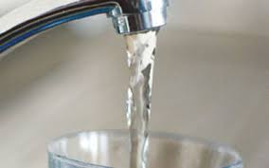
চল আরো কিছু ছবি দেখি
আমাদের চারপাশে আনেক পানির উৎস আছে।
বৃষ্টি,নদী,সমুদ্র,খাল-বিল এসব পানির উৎস।পানির কল এবং নলকূপ থেকে আমরা পানি পাই।এগুলোকে পানির উৎস বলে।
বৃষ্টি
সমূদ্র
পানির কল

Slide 10
একনজরে
পানির উৎস
সমুদ্র
নদী
বৃষ্টি
খাল
পুকুর
কুয়া
পানির কল

Slide 11
পানির উৎস দুই ধরনের
প্রাকৃতিক পানির উৎস
মানুষের তৈরি পানির উৎস

Slide 12
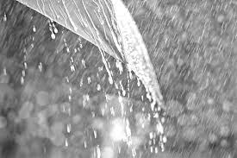
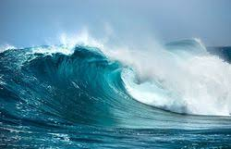
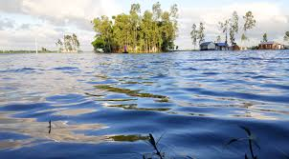
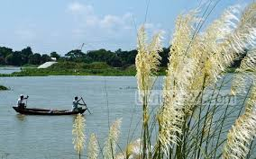
এগুলো প্রাকৃতিক পানির উৎস
বৃষ্টি
সমুদ্র
খাল
নদী

Slide 13
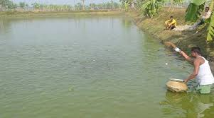
পুকুর
পানির কল
এ গুলো মানুষের তৈরি পানির উৎস
নলকুপ
কুয়া

Slide 14
একক কাজ
তোমার এলাকায় পানির যে উৎস আছে তা নিজ নিজ খাতায় লিখ।

Slide 15
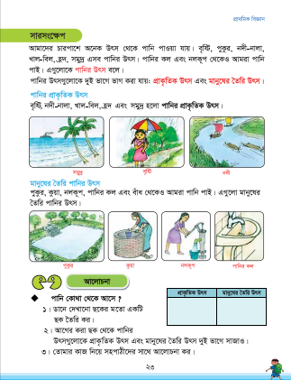
তোমাদের পাঠ্যবইয়ের ২৩ নং পৃষ্ঠা খুলো

Slide 16
দলীয় কাজ
নদীঃ৫টি প্রাকৃতিক উৎসের নাম লিখ।
নলকূপঃ৫টি মানুষের তৈরি উৎসের নাম লিখ।

Slide 17
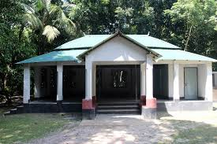
বাড়ির
কাজ
তোমার পরিবার কোন কোন পানির উৎস ব্যবহার করে তার একটি তালিকা তৈরি করে নিয়ে আসবে

Slide 18
ধন্য
বাদ

